Slide 1
Пошук інформації в інтернеті

Slide 2
Сьогоді ви:
Дізнаєтесь як шукати інформацію в інтернеті
Ознайомитесь з гіперпосиланням
Навчитеся визначати ключові слова
Словничок
Пошукова система
Ключові слова
Гіперпосилання

Slide 3
Розглянь зображення. Які пошукові системи тобі вже знайомі?

Slide 4
Пошук в інтернеті матеріалів із використанням пошукових систем здійснюється за ключовими словами.

Slide 5
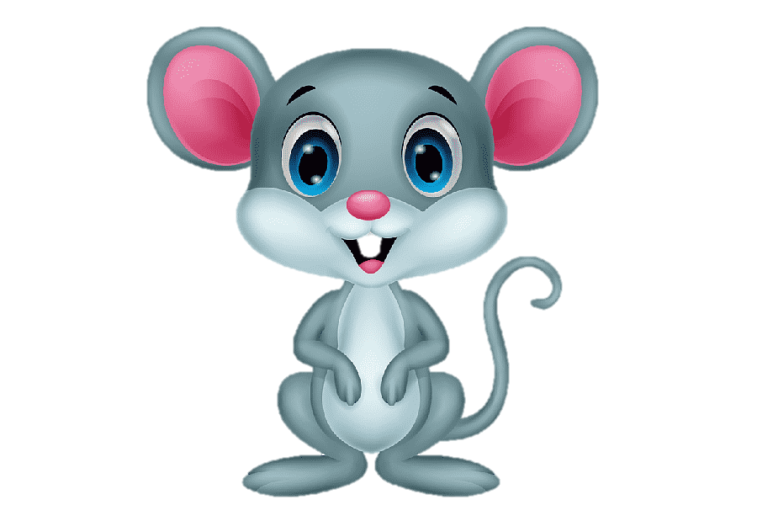
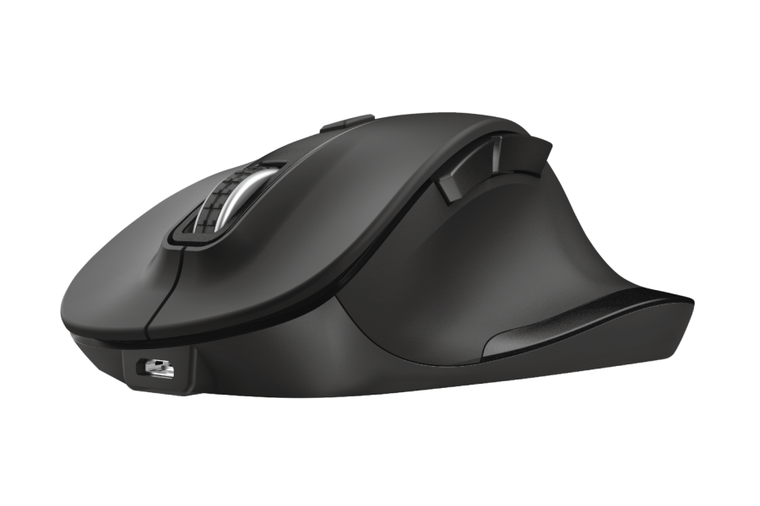
Правило пошуку в інтернеті
Яку інформацію ти отримаєш, якщо використаєш для пошуку ключове слово «миша»?
Добирай ключові слова так, щоб вони чітко відбивали тему шуканої інформації.
Використовуй для пошуку більш ніж одне ключове слово.
Великі букви використовуй лише для написання першої букви у власних іменах.
Перевіряй правильність написання ключових слів. Якщо пошук не дав результату, то, можливо, сталася помилка.

Slide 6
Фізкультхвилинка
З інформатикою дружим,
Але й вправи любим дуже.
Підборіддя вверх підняли,
Головою похитали.
Сонце й друзів привітали!
Плечі вгору, плечі вниз,
На сусідів подивись.
Добру справу ми утнемо І кущі ми підстрижемо.
Руки, як ножі в нас гострі І працюють дуже просто.
Руки вгору всі підняли,
Ними дружно заплескали.
Виконали вправи вміло,
А тепер за парти сіли.

Slide 7
Гіперпосилання
Фрагмент тексту, малюнок або символ, що допомагають здійснювати перехід на інші сторінки веб-сайту називають гіперпосиланням.

Slide 8
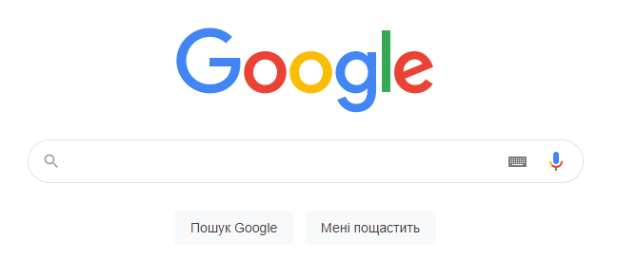
Практичне завдання
Знайди в інтернеті відповіді на запитання.
1) Де розташований географічний центр Європи?
2) Яке найбільше озеро в Україні?

